Slide 1
Kann Frome als erste Ort Großbritanniens eine voll erneuerbare Energieversorgung entwickeln?
Keith Barnham
Emeritus Professor of Physics
Imperial College London
k.barnham@ic.ac.uk
The Burning Answer:
a User’s Guide to the Solar Revolution
Weidenfeld and Nicholson 2014
www.burninganswers.com

Slide 2
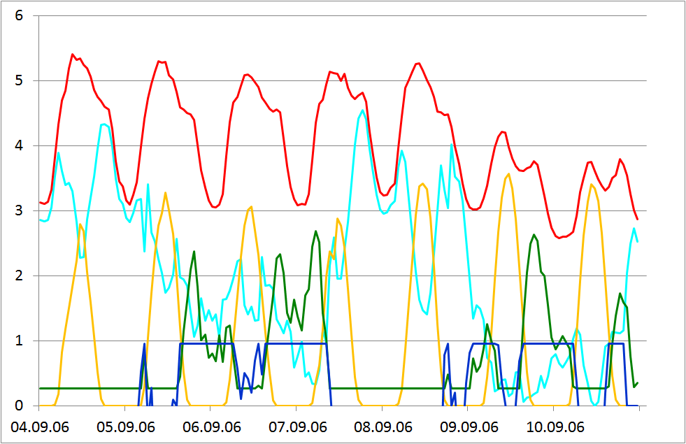
KKW: Kombikraftwerk
Kombikraftwerk als voll erneuerbares Projekt startete in 2006
In 2006 hat es 1/10,000 von tatsächliche Nachfrage für Elektrokraft in DE angepasst mit Echtzeit-Output von PV, Wind- u. Biogasgeneratoren
PV und Wind zusammen können 78% des Energieanspruchs in DE decken
Lediglich 17% Notenergieversorgung
durch Biogasstrom wurde benötigt
Lediglich 5% Notversorgung Speicherraum
wurde benötigt
KKW bekommt Energieversorgungsziele
für PV, Wind, Biogas in einer vollerneuerbare
Deutschland

Slide 3
A KKW simulation for Frome
Excel Tabelle mit UK Daten vom Centre for Alternate Technology (CAT)
Benötigt stundenweise Stromnachfragedaten für Frome
- Nachfrage durch Bevölkerungsdaten in Südwestengland skaliert?
Bedarf PV- und Windressourcen in UK oder Südwestengland stundenweise pro Jahr

Slide 4
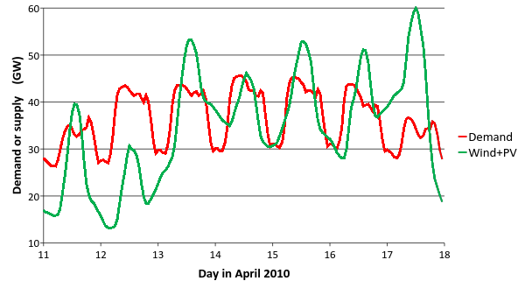
Angenommene PV- u. Wind KKW Ziele für UK
Storage
Inflexible Kernenergie obsolet, durch vollerneuerbare Energievers.
Lagerraum: Konkurrenz Kernenergie mit günstiger Windenergie

Slide 5
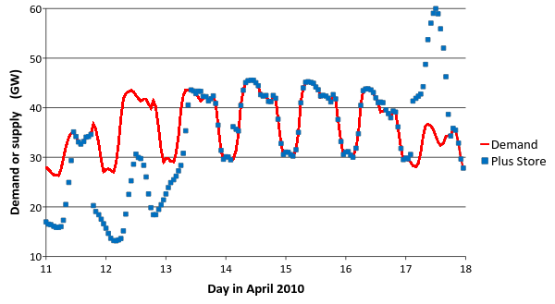
Lagerplatz verwertet Versorgungsüberschuss wieder
Biogas

Slide 6
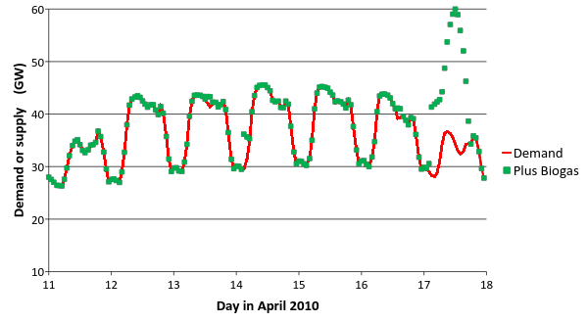
Versorgung weniger als Nachfrage: Biogas
Das Netz wird übermäßige Windschwänkungen glätten

Slide 7
Schlussfolgerungen
Tabelle könnte Ziele für PV-, Wind- und Biogasenergieerzeugung setzen um eine voll-erneuerbare Frome zu erreichen
PV: Haushälte, Schulen, Silkmill, usw. dazu motivieren
Wind: Versorgungsverträge, eigene Anlage bauen?
Biogas: Äquivalente Lebensmittelabfälle/ landwirtschaftliche Abfälle for AD sammeln
Bewohner für Umschalten motivieren
Neuberechnung von Zielen für Hydroenergie und Umschalten

